Slide 1

MULTIVERSIDAD LATINOAMERICANA CAMPUS TLAJOMULCO
3ER. SEMESTRE-FÍSICA I
TEMA: MAGNITUDES ESCALARES Y VECTORIALES
PROF. ISMAEL NEGRETE RENTERIA

Slide 2
1.5 Vectores
Magnitudes escalares y vectoriales.
Algunas magnitudes o cantidades son perfectamente definidas al especificar su tamaño. Al decir que la superficie de un terreno es de 300 m², no queda indeterminación alguna por precisar. Lo mismo sucede al hablar de una masa de 5 kg, un tiempo de 60 segundos o un volumen de 3 m³. A este tipo de magnitudes se les denomina escalares.

Slide 3
Magnitud escalar.
Es aquella que queda perfectamente definida con solo indicar su cantidad expresada en números y la unidad de medida.
Son ejemplos de magnitudes escalares, la masa, la temperatura, la superficie, el volumen, el tiempo, la longitud, la densidad y la frecuencia.

Slide 4
Otras magnitudes en cambio, no son totalmente definidas por el tamaño o cantidad, sino que implican alguna orientación en el espacio, una localización precisa en donde ejercen su influencia.
Como ejemplo tenemos el desplazamiento de los cuerpos. Al decir que un cuerpo se movió 5m, falta todavía indicar el punto desde el cual comenzó a moverse, si la trayectoria fue o no rectilínea y en que dirección tuvo lugar el desplazamiento, si hacia el norte, sur, este, oeste, solo entonces se puede conocer la posición final del móvil.

Slide 5
Una fuerza de 18 kgf no está definida completamente por su tamaño y unidad. Hay que precisar el punto del cuerpo sobre el cual se aplica la fuerza, si en la parte superior o en la inferior y la orientación, si es hacia arriba o hacia abajo, si hacia un lado o hacia el otro.
Este tipo de magnitudes reciben el nombre de magnitudes vectoriales.

Slide 6
Magnitud vectorial.
Es una magnitud que además de la dimensión o tamaño se encuentra localizada en el espacio y se define mediante un número, una unidad y una indicación de posición.
ejemplo de ello son la velocidad, aceleración, impulso mecánico y cantidad de movimiento.

Slide 7
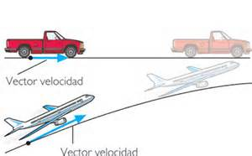

Ejemplo grÁfico de una magnitud vectorial.

Slide 8
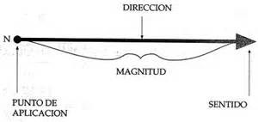
Características de los vectores.

